Slide 1
Jak to sepsat dohromady
POL 494 15.5. 2019

Slide 2
In fact, research is often judged not by what you did, but by your ability to report on what you did.

Slide 3
Jak text psát
Lepší zároveň psát i zkoumat
Zaměřit se na to, že diplomka je proces, ne produkt
Skoro vždy musíte dopisovat/přepisovat, co už jste napsali, v průběhu psaní nové ideje (vs. mít vše propočítané dopředu). I psaní je proces, ve kterém „zkoumáte“.

Slide 4
Diplomka jako „konverzace“
Když píšete, představujete si, „co čtenáře zajímá“, „na co chce slyšet odpověď“, „na co by se zeptal“, „jestli by mu konverzace dávala smysl“ a tomu přizpůsobujete vaše psaní.

Slide 5
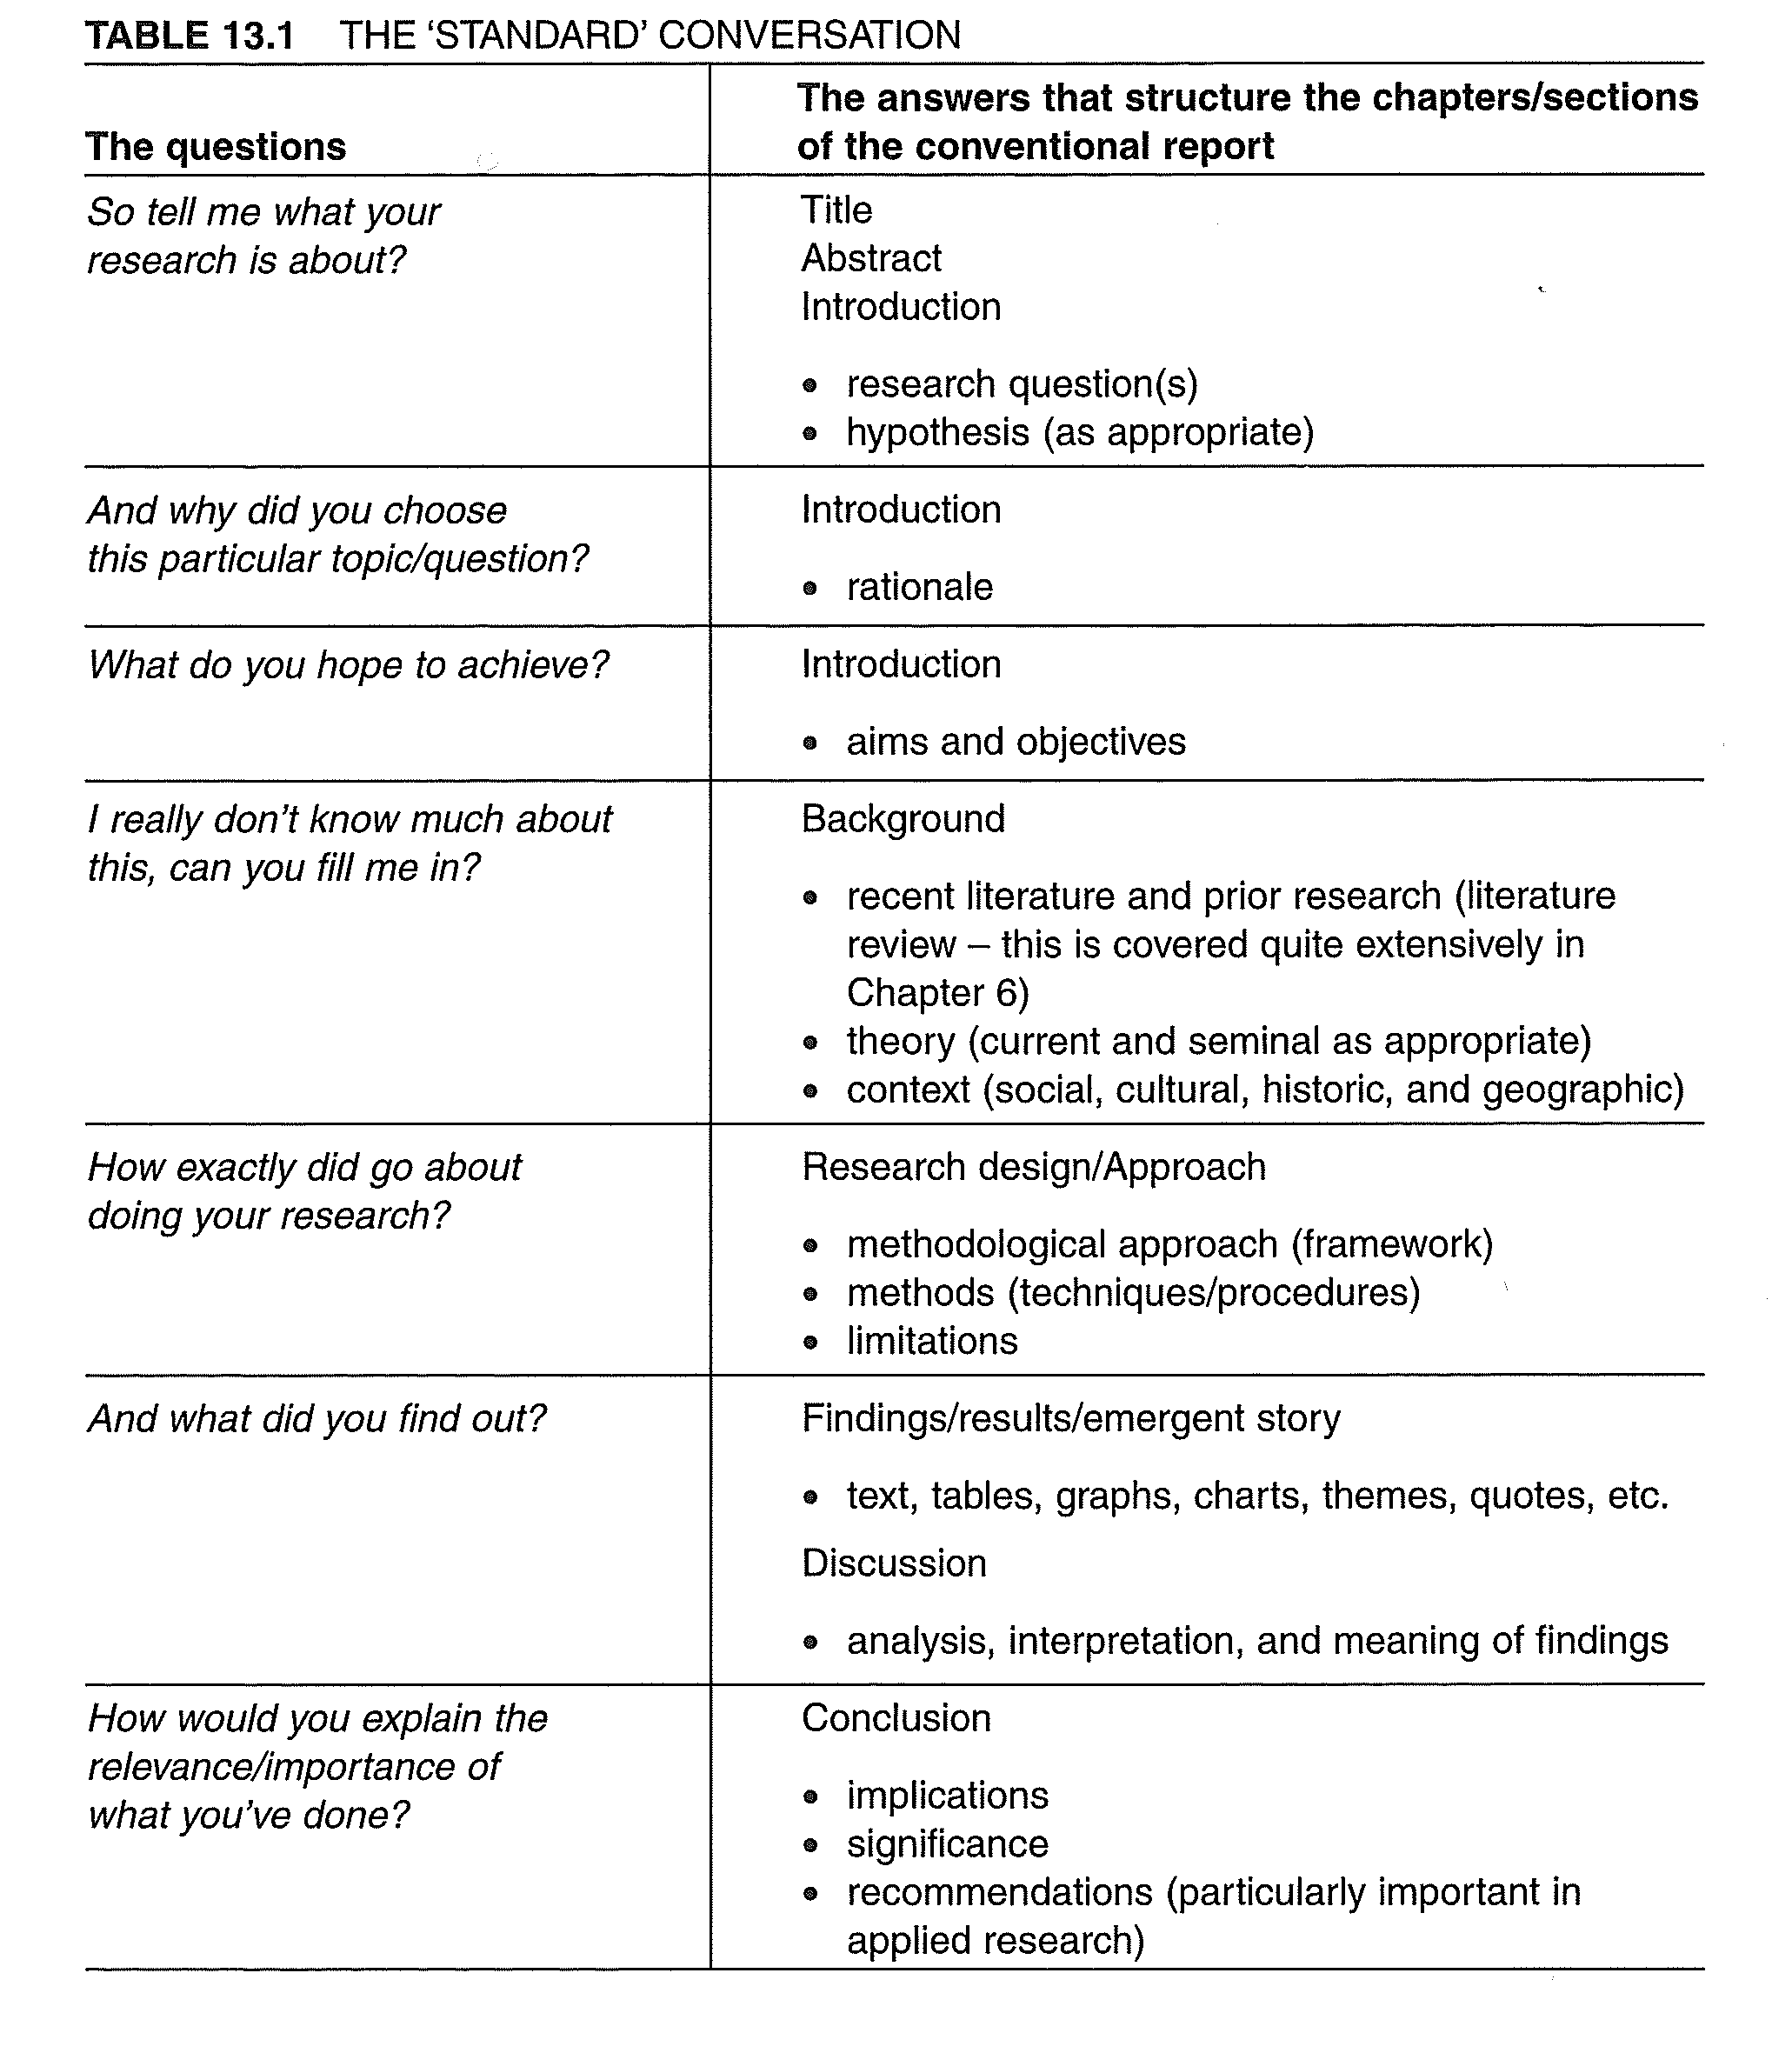
Standardní konverzace (tak by to mělo vypadat nakonec)

Slide 6
Jak dobře konverzovat
Při kritickém zhodnocení literatury si všímejte nejen obsahu, ale i formy, jak se o daném tématu píše, podívejte se na strukturu dobré diplomky (příklad: https://is.muni.cz/auth/th/397644/fss_m/DP_Soumarova_FINAL.pdf)
Rozhodnout se o tom, jakou úlohu má autor/vypravěč v textu
Promyslet si, jak bude příběh vypadat (diplomka má být novela, ne sbírka povídek)
Rozhodující je (tak jak tak) přesvědčivost argumentů
Psát, klidně nanečisto, ale psát. Přemýšlet ne o tom, co napíšete, ale o tom, co jste už napsali

Slide 7
Feedback
Nebojte se chtít konkrétní feedback (od vedoucího práce) speciálně ke konkrétním pasážím
V prvních fázích je klíčová myšlenka práce, design výzkumu a jeho provedení
Postupně se připojují další oblasti (koherence, jak se práce čte, formální úprava úplně na závěr)
Pokud konzultujete častěji, informujte přesně vedoucího o úpravách, které jste provedli
Neberte si nikdy feedback osobně.

Slide 8
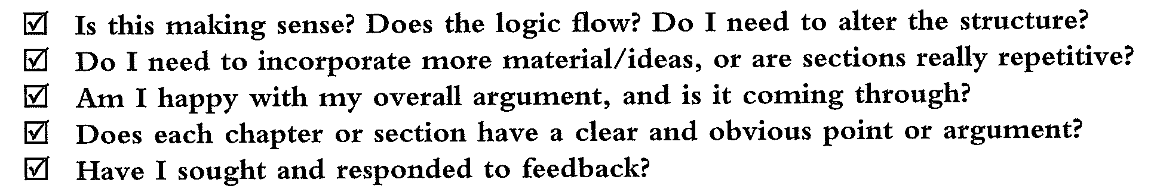
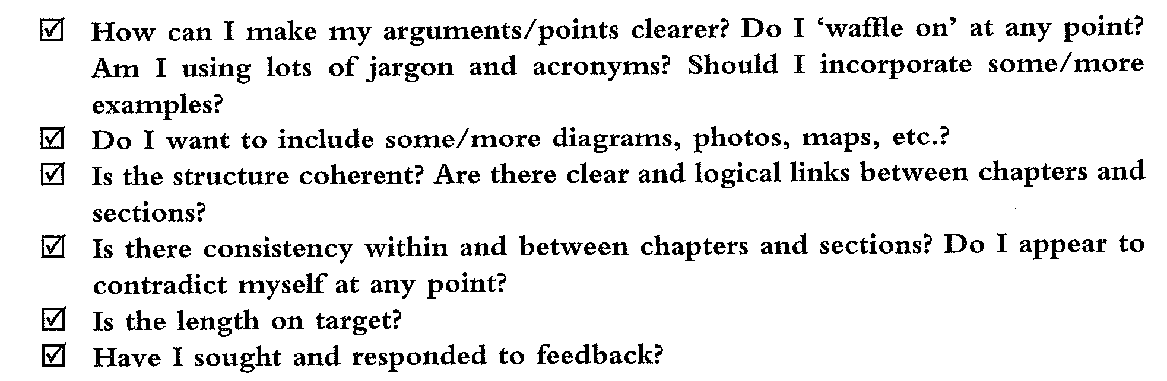
Další práce s textem I. (Leary)
První draft:
Druhý draft:

Slide 9
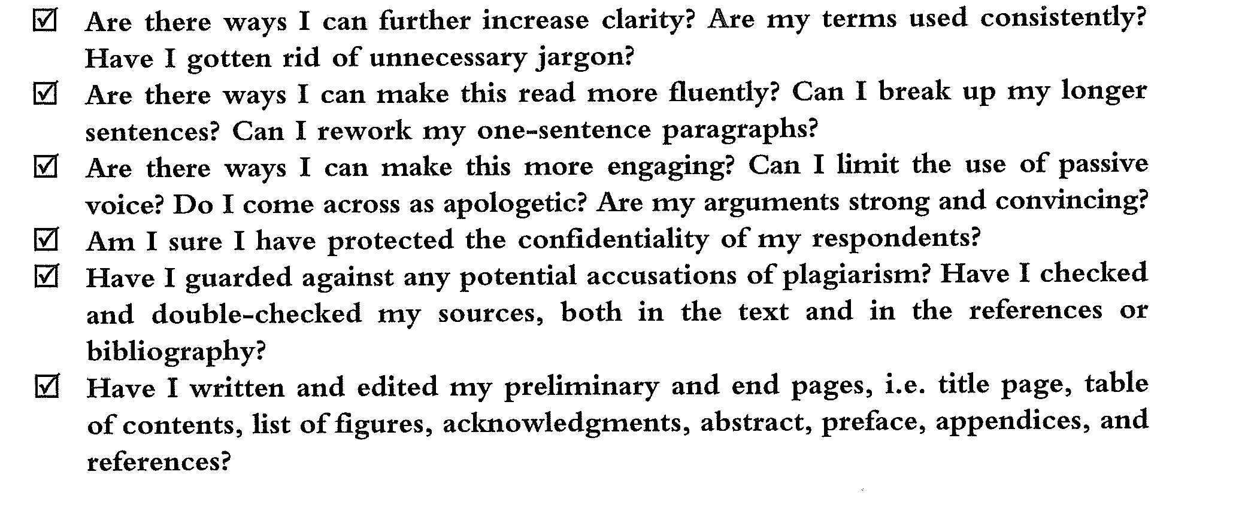
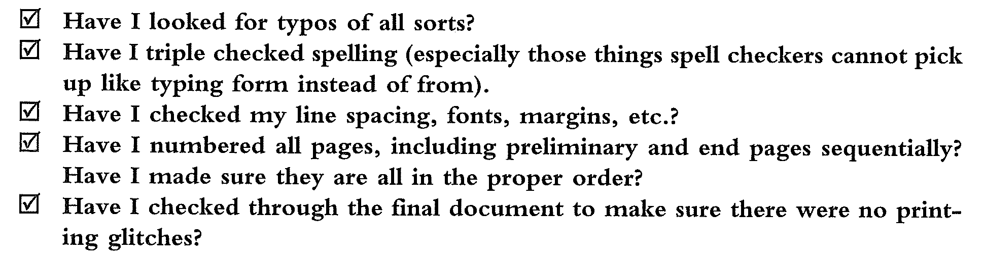
Další práce s textem II. (Leary)
Pokročilý draft
Poslední úpravy

Slide 10
Tři poslední části práce
Závěr
Úvod
Název práce

Slide 11
Závěr- mezi pýchou a skromností
Shrnout význam práce
Definovat limity toho, co se zjistilo

Slide 12
Závěry a význam práce
Shrnout, s čím jsme do práce vstupovali a kam to posunul (náš) empirický výzkum (ještě jedna šance složit/slepit text dohromady)
Shrnout, proč a pro koho/co jsou závěry důležité
Shrnout, jak moc lze generalizovat
Posoudit, jak moc přispěl k výsledkům zvolený výzkumný design/styl práce
Posoudit, co by se s tématem dalo dělat dále

Slide 13
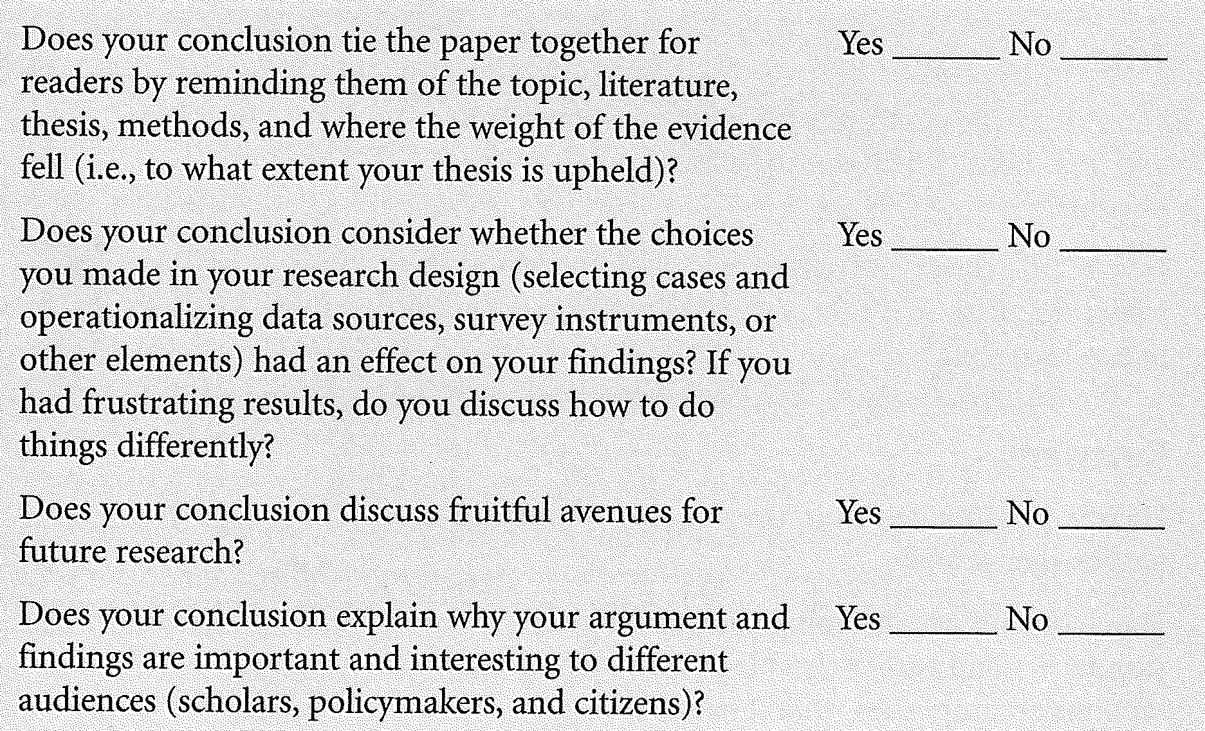
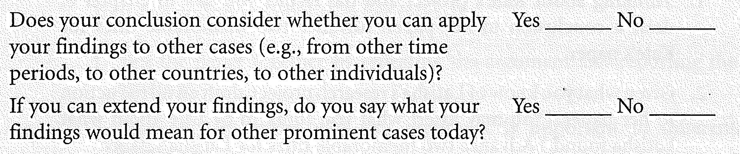
Baglione- checklist

Slide 14
Další zveřejnění závěrů
Řada prací potenciálně sociálně i teoreticky relevantních
Samostatná/společná publikace s vedoucím
Prezentace na konferencích (postery)
Prezentování těm, o kom jste psali
Zpřístupnění širšímu publiku (v médiích): https://www.lidovky.cz/domov/tran-van-sang-chce-byt-prvnim-vietnamskym-europoslancem-do-boje-o-brusel-se-zapojily-i-vecerky.A190511_111935_ln_domov_vag?

Slide 15
Úvod- dvě strategie
Důležitost tématu, pozornost čtenáře, způsob zkoumání (typický pro delší texty)
Důležitost tématu, pozornost, způsob zkoumání, naznačí se, jak to dopadne/dopadlo (typický pro kratší texty)

Slide 16
Úvod- úkoly
Po sepsání práce posoudit, zda důležitost/význam vidíme pořád stejně
V kratších textech shrneme výzkumný postup a hlavní výsledek (neintuitivní)
V delších textech píšeme i o výzkumném designu/postupu prací (NE po kapitolách)
Obecně cílem úvodu je získat čtenářovu pozornost a zájem a usnadnit mu orientaci v textu

Slide 17
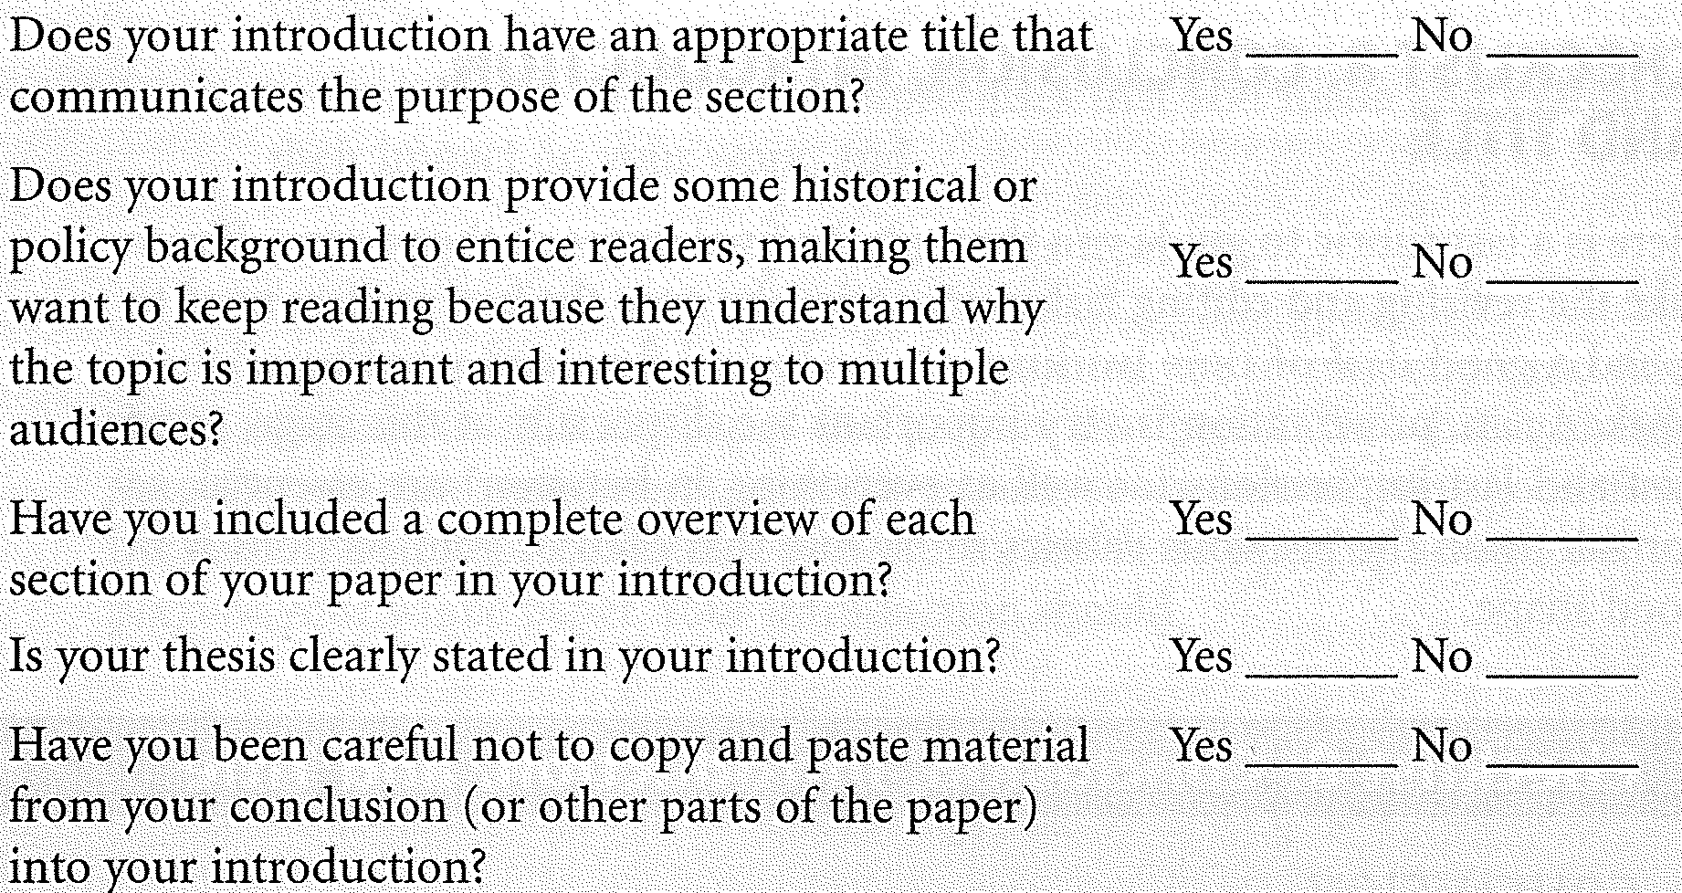
Baglione- checklist

Slide 18
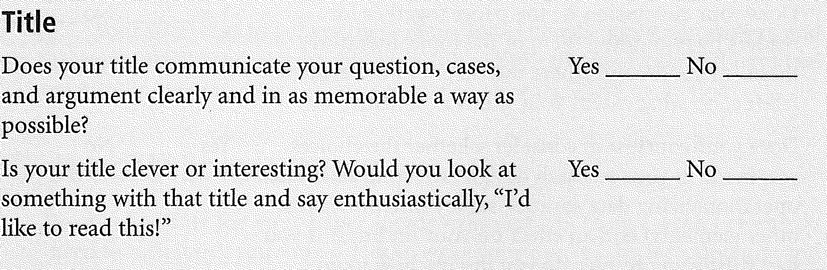
Název práce
Měl by 1.vyjadřovat přesně, o čem text je 2.být zajímavý a zapamatovatelný.

Slide 19
Příklad
„Může politika vymizet?“
vs.
„Může stranická politika vymizet?“

